Slide 1
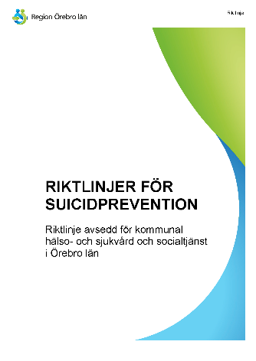
Tillsammans räddar vi liv
Till dig som är personal inom kommunal hälso- och sjukvård eller socialtjänst i Örebro län

Slide 2
Visste du att?
Varje år dör cirka 1 500 personer i suicid
Det är fyra per dag, en person var sjätte timme.
Det dör cirka sju gånger fler i suicid än i trafiken.
Av alla personer som dör i suicid är 70 procent män.
Samhällskostnad: 9 miljarder kronor per år och 38 000 förlorade levnadsår.
Varannan svensk är bekant med någon som har gått bort i suicid

Slide 3
Visste du att?
Suicid går att förhindra!
Du kan rädda liv genom att våga fråga!
Notes:
1. Mellan 85-90 procent av dem som gjort allvarliga självmordsförsök och överlevt avlider inte av självmord senare i livet. Man vill egentligen inte dö, utan vill bort från sitt lidande. Alla som står runtomkring kan förstärka skälen att leva för den som mår dåligt. Även de mest allvarliga självmordstankar kommer och går. Många av dem som överlevt ett självmordsförsök frågar sig efteråt: ”Hur kunde jag tänka så?”
2. Att prata om suicid innebär inte att man ”väcker den björn som sover”. Att sätta ord på tankarna tillsammans med någon som vill lyssna kan istället hjälpa oss att hitta andra utvägar eller göra oss medvetna om att vi behöver söka hjälp
Idag ska vi gå igenom den nya riktlinjen för suicidpreventivt arbete som innehåller information om hur vi på den här arbetsplatsen ska arbeta för att minska antalet suicid och suicidförsök. Hur vi ska rädda liv!

Slide 4
Syfte med dagens presentation
Notes:
Syftet med presentationen är att ge er en möjlighet att orientera er i den nya riktlinjen för suicidprevention. Presentationen tar ca 30 minuter.
Suicid är ett ämne som kan väcka känslor. Är det någon som behöver prata efteråt går det bra att vända sig till *******
Behöver någon lämna lokalen eller ta en paus under presentationen så är det helt okej. Gör bara ett **TECKEN** så att vi vet om någon i gruppen ska följa med dig ut och vara ett stöd.

Slide 5
Har du tankar på att du inte vill leva längre? Det finns alltid hjälp att få!
Jourhavande medmänniska Ring på telefon 08-702 16 80
Mind Självmordslinjen chatt via mind.se eller telefon 90101
Ring 1177 om du behöver hjälp med att söka vård.
Till dig som har självmordstankar – 1177.se
Notes:
Riktlinjen för suicidprevention syftar till att ge personal inom kommunal verksamhet kunskap om suicidpreventivt hanterande vid akut och icke akut situation, för att ett patientsäkert arbete ska bedrivas. Det är dock viktigt att komma ihåg att individuella anpassningar utifrån individers unika behov naturligtvis kan förekomma i det praktiska arbetet.
Riktlinjen innehåller:
- Definitioner
- Hantering av suicidalt beteende, suicidrisk och suicid
- Enhetschefens övergripande ansvar
- Insatser i ej akut läge
- Åtgärder i akut läge vid suicidförsök
- Åtgärder vid inträffat suicid
- Samverkan
- Individens väg i vården
- Kunskapshöjande insatser
- Kontaktvägar
- Viktiga hemsidor
- Rutiner, checklistor och metoder kopplat till riktlinjen
Men innan vi börjar med genomgången ska vi gå igenom två grundläggande saker: Vad suicid innebär samt vad som definierar suicidpreventivt arbete.

Slide 6
Suicid
”
Suicid, det vill säga att ta sitt eget liv, är den vanligaste yttre orsaken till att människor dör i Sverige. Död genom suicid är nästan alltid en konsekvens av outhärdligt psykiskt lidande.
Suicid leder ofta till stort lidande och försämrad hälsa även för närstående och andra berörda, till exempel hälso- och sjukvårdspersonal
Socialstyrelsen 2021
Notes:
Läs innantill det som står i bild samt nedanstående…
Vid akut fara för någons liv gäller inga krav på samtycke eller sekretess i kontakten med hälso- och sjukvården. Situationen är helt jämförbar med hur man agerar om någon får hjärtstopp. Då gäller nödrätten, rätten att rädda liv.

Slide 7
Utbildning
Information
Metodutveckling
Begränsa medel och metoder
Stöd till efterlevande
Notes:
Att förebygga suicid kallas för suicidprevention och är en viktig del av arbetet med psykisk hälsa. Det handlar om att förebygga att något oönskat händer i framtiden. Suicidprevention kan till exempel vara utbildning, informationsinsatser, metodutveckling, begränsning av medel och metoder samt efterlevandestöd för att förhindra och minska antalet suicidförsök och suicid.

Slide 8
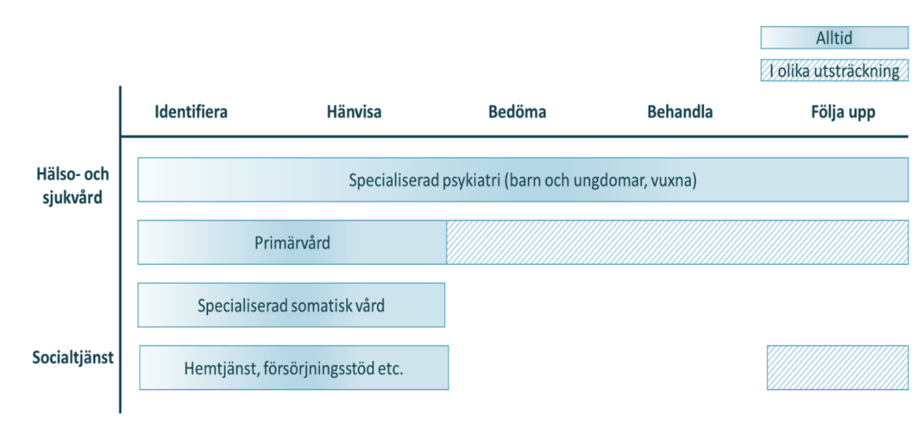
Vem gör vad?
Spes GAP-analys 2020
Notes:
Eftersom man inte vet vem som kommer att ta sitt liv behöver man arbeta på flera fronter samtidigt. En av de största riskerna för suicid är psykiatriska faktorer som ex, allvarlig depression eller ångesttillstånd.
För de som arbetar direkt med riskgruppen, exempelvis den psykiatriska vården, behöver det därför finnas exempelvis en säker vårdkedja, att patienter screenas för suicidtankar och att en samlad bedömning görs av patientens hela livssituation, att man använder kris- och säkerhetsplaner samt rätt behandlingsmetod.
Men ett suicid kan även föregås av ekonomisk kris, förlust av en relation eller ett arbete eller våldsutsatthet. Här behöver vi arbeta med andra saker, exempelvis att öka kunskapen om sambanden mellan svåra livssituationer och suicid och att man vågar och behöver ställa frågor om suicid.
Människor som arbetar med människor kan arbeta suicidpreventivt genom att lära sig att känna igen riskfaktorer och hur de ska bemöta en suicidnära person. En annan viktig suicidpreventiv insats är att det finns tydliga och kända riktlinjer på arbetsplatsen för hanterandet av suicidnära person, exempelvis vad som förväntas av en i ens yrkesroll, vart man ska hänvisa individen osv.
I modellen ni ser på bilden synliggörs olika verksamheters ansvars- och rollfördelning i det suicidpreventiva arbetet. I den här riktlinjens omfattas kategorin ”Socialtjänst” även av kommunal hälso- och sjukvård då samma ansvar- och rollfördelning gäller för dessa verksamheter.
Så med andra ord, alla som träffar andra människor kan arbeta suicidpreventivt. Självklart på olika nivåer, men en sak som alla kan göra är att våga fråga, lyssna, våga berätta och att vi tillsammans hjälps åt att minska tabun som förknippas med suicid och psykisk ohälsa.

Slide 9
Vi uppdaterade riktlinjen
Hanna Schwager, Medicinskt ansvarig för rehabilitering, Örebro kommun
Magdalena Johansson, Medicinskt ansvarig sjuksköterska, Kumla kommun
Gunilla Hedblad, Medicinskt ansvarig sjuksköterska, Lindesbergs kommun
Pernilla Wenström, Socialt ansvarig samordnare, Örebro kommun
Susanne Blom, Medicinskt ansvarig sjuksköterska, Örebro kommun
Johanna Bernström Högblom, Länsövergripande samordnare för suicidprevention, Region Örebro län
Notes:
Det här är en revidering av den tidigare Riktlinjen för suicidprevention inom kommunal vård och omsorg från 2010.
År 2022 gav socialchefsgruppen den länsövergripande samordnaren för suicidprevention uppdraget att revidera riktlinjen
Tillsammans med en arbetsgrupp med representation från MAS/MAR-gruppen och socialt ansvarig samordnare har den nya riktlinjen tagits fram.

Slide 10
Berör den mig?
Kommunal hälso- och sjukvård och vård och omsorg
Individ- och familjeomsorg enligt Socialtjänstlagen (SoL)
Lag om stöd och service till vissa funktionshindrade (LSS) omfattas av riktlinjen.
Notes:
Verksamheter som omfattas av riktlinjen är följande:
Kommunal hälso- och sjukvård och vård och omsorg
Individ- och familjeomsorg enligt Socialtjänstlagen (SoL)
Lag om stöd och service till vissa funktionshindrade (LSS) omfattas av riktlinjen.

Slide 11
Riktlinjens uppbyggnad

Slide 12
kapitel
Hantering av suicidalt beteende, suicidrisk och suicid
Enhetschefens övergripande ansvar
Insatser i ej akut läge
Åtgärder i akut läge vid
suicidförsök
Vid inträffat suicid
4
Notes:
Kapitel 4 är själva kärnan i riktlinjen och här hittar ni information om hantering av suicidalt beteende, suicidrisk och suicid. Inledningsvis hittar ni basinformation, så som beteendeförändringar att vara uppmärksam på, vilka åtgärder som ska vidtas vid akut läge för suicid, vilka åtgärder som ska vidtas vid stark oro för suicid samt information om vikten av att våga ställa frågan om suicidtankar och mående samt information om samtalsverktyget suicidstegen.
****Om någon undrar vad suicidstegen är**** Suicidstegen är ett samtalsstöd för att säkerställa att relevanta frågor ställs och för att underlätta identifieringen av suicidrisk. Det kan även fungera som ett stöd i bedömningen av vilken typ av insats som situationen kräver, t ex om det räcker med ett medmänskligt stöttande samtal, om individen ska hänvisas till vårdcentralen eller om det krävs en akut kontakt med psykiatrin.******
Därefter övergår kapitlet till indelningar av olika lägen som kan uppstå, i form av:
- Insatser när läget inte är akut.
- Åtgärder i akut läge vid suicidförsök
- Vid inträffat suicid
Varje kapitel är uppdelat i olika ansvarsområden – NÄSTA BILD

Slide 13
Olika funktioner har olika ansvar
Enhetschef Enhetschefen ansvarar för att personalen får de övergripande förutsättningar de behöver för att utföra ett säkert suicidpreventivt arbete.
Alla
Allas ansvar, oavsett vem du är eller var du arbetar
Legitimerad personal
Sjuksköterska och arbetsterapeut i den kommunala hälso- och sjukvården.
Icke legitimerad personal
Omvårdnadspersonal, under-sköterska, vårdbiträde, kuratorer, handläggare, behandlingsassistenter, handledare, boendestödjare, personlig assistent.
Notes:
Olika funktioner har alltså olika ansvar i olika situationer och inom varje läge som kan uppstå så är det specificerat i riktlinjen vilket ansvar som varje funktion har. Dock är det viktigt att komma ihåg att alla, oavsett vem man är eller vilken funktion man har, har ett medmänskligt ansvar när det handlar om att rädda liv i en akut situation.
En uppdelning har gjorts gällande legitimerad och icke legitimerad personal:
- Legitimerad personal
Avser sjuksköterska och arbetsterapeut i den kommunala hälso- och sjukvården.
- Icke legitimerad personal
Avser personal såsom omvårdnadspersonal, undersköterska, vårdbiträde, kuratorer, handläggare, behandlingsassistenter, handledare, boendestödjare, personlig assistent.

Slide 14
Riktlinjens innehåll
Notes:
Utöver riktlinjens information om hantering av suicidalt beteende, suicidrisk och suicid så finns information om samverkan där vikten av att även samverka med en individs privata nätverk lyfts fram. Barn som anhöriga och efterlevande har inte ett eget kapitel, men är en viktig grupp som inte får förbises och därför ägnar vi lite extra tid till detta under den här presentationen. Vi ska även kort gå igenom individens väg i vården och därefter information om kontaktvägar, rekommenderade utbildningar, viktiga webbsidor, information om uppföljning och slutligen kika på olika lite på det stödmaterial som återfinns i riktlinjen.

Slide 15
Samverkan
Notes:
Samverkan. I arbetet med en suicidnära individ är samverkan av stor vikt då en individ har flera behov och rör sig i flera delar i samhället. Många aktörer kan därför vara berörda och det ställer krav på förståelse och samarbete i omgivande samhällsstrukturer.
Exempel på samverkansaktörer som kan komma att bli aktuella runt en suicidnära individ är:
Vårdnadshavare, familj, partner, vänner, kamratstödjare/arbetskamrater
Lärare, HR-personal, elevhälsopersonal, företagshälsopersonal, annan personal i skola eller på arbetsplats (inkl. lokalvårdare och vaktmästare), första hjälpare, volontärer
Behandlare i psykosociala team och läkare i primärvården, specialistvårdspersonal/behandlare och vårdare inom psykiatri och beroendevård, socialtjänst, kriminalvård
En samordnad individuell plan (SIP) ska upprättas om det finns eller påbörjas en kontakt med annan huvudman. Inhämta samtycke från individen och ställ frågan om det finns andra vård- eller myndighetskontakter samt andra personer i individens övriga nätverk som kan vara viktiga att samverka med vid behov. I kontakt med individens privata nätverk är det av stor vikt att fånga upp behovet av anhörigstöd och hänvisa till lämplig insats.

Slide 16
Barn som anhöriga och efterlevande
Orosanmälan till socialtjänsten
Hög risk för allvarliga konsekvenser
Förebygga riskerna genom att ge stöd i tid
Kuling.nu
Barn som anhöriga – Kunskapsguiden
Notes:
Många barn växer upp med missbruk, psykisk ohälsa, våld, allvarlig sjukdom eller dödsfall i familjen. Det finns hög risk för allvarliga konsekvenser som rör barnens hälsa, skolgång och arbetsliv.
Genom stöd till barnen går det att förbättra situationen här och nu, och förebygga riskerna. Barn som anhöriga är särskilt sårbara, av flera olika skäl, särskilt de yngre barnen. Dels är de beroende av såväl den som drabbas som den andra vuxna i familjen (i den mån det finns någon), dels kan de ha svårare att förstå det som händer, liksom orsakerna.
Det är viktigt, och en rättighet som barn som anhörig eller efterlevande har, att få stöd i sin situation.
För att säkerställa att den rätten tillgodoses behöver det följas upp att barnet har fått tillgång till det stöd som hen behöver och i riktlinjen står det därför att det ska finnas en rutin/plan på arbetsplatsen för att en orosanmälan ska upprättas när det finns minderåriga barn i suicidförsök/suicidärenden. Det handlar inte om att den omsorgsperson som finns kvar i livet är olämplig eller att det automatisk blir omsorgssvikt när det finns psykisk ohälsa med i bilden, utan i det här fallet handlar det endast om att barnet inte ska falla mellan stolarna och riskera att bli utan det stöd hen behöver.
Detta ska framgå tydligt till omsorgsperson och barnet (när det är lämpligt) i samband med att orosanmälan upprättas. Barn till föräldrar som har en psykisk sjukdom kan bl.a. få stöd via Region Örebro läns verksamhet, Kuling. Vart barn som efterlevande kan få stöd ska vi gå igenom lite senare i presentationen
Vill man veta mer om barn som anhöriga så hittar ni information på den här länken. PEKA PÅ SISTA LÄNKEN

Slide 17
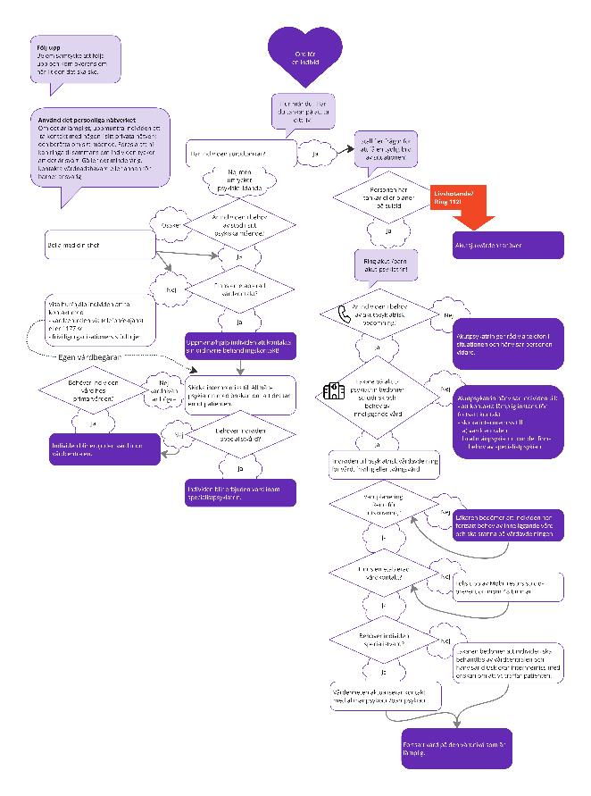
Individens väg i vården
Notes:
Samverkan och informationsöverföring med Region Örebro län är aktuellt när båda parter har en vårdrelation och behöver planera den enskildes vård och omsorg tillsammans.
I flödesschemat som ni ser här på bilden beskrivs individens väg i vården för att tydliggöra ansvarsområden inom Region Örebro län och öka kunskapen om individens generella väg i vården. De ljuslila pratbubblorna är utformade utifrån ett kommunalt medarbetarperspektiv. Flödesschemat grundar sig i informationen i den här riktlinjen och Region Örebro läns vårdprogram för suicidnära patienter.

Slide 18
Kontaktvägar
112
Akutpsykiatrin
Primärvården
Allmänpsykiatrin
Suicidförsök utan psykiatrikontakt
Första kontakten psykisk ohälsa barn och unga
Efterlevandestöd
Anhörigstöd
Notes:
Kapitel 7 i riktlinjen innehåller olika kontaktvägar som är bra att ha kunskap om. Det står även med kort information om de olika verksamheterna som är tänkt att underlätta i hänvisnings- och kontaktsituationer. Samtliga gäller för hela länet.

Slide 19
Utbildningstrappan
All kommunal personal
Personal med individnära arbete
Personal som arbetar riktat med riskgrupper
Det suicidnära samtalet
Ärende- och metodhandledning
Psyk-E bas suicid
SPiSS, del 1 och 2
Psyk-E bas senior och arbete
Förebygga suicid om bemötande i socialtjänsten
Stör döden – riktat till lärare högstadie/gymnasie
Våga fråga
Våga fråga pocket
Psyk-E bas
Notes:
I Örebro län finns det en länsgemensam utbildningssatsning i psykisk första hjälpen som heter Mental Health First Aid (MHFA). Tanken bakom utbildningsprogrammet är snarlik den vid fysisk Första hjälpen-utbildning: Att ge kursdeltagaren sådana kunskaper som tillåter denne att rycka in och ge en första hjälp tills den drabbade fått professionell hjälp. Som ett komplement till MHFA finns det i riktlinjen en utbildningstrappa som ger en översikt över andra utbildningar som tillgängliga på marknaden. Utbildningstrappan är uppdelad i 3 nivåer:
- Nivå 1 som riktar sig till all kommunal personal
- Nivå 2 som riktar sig till personal med individnära arbete
- Nivå 3 som riktar sig till personal som arbetar riktat med riskgrupper
För att skapa en trygghet i att kunna upptäcka, bemöta och hänvisa är det viktigt att man har en grundkunskap inom området. För vår verksamhet är planen att alla medarbetare ska gå *****FYLL I VAD SOM GÄLLER FÖR DEN SPECIFIKA ARBETSPLATSEN*****

Slide 20
Viktiga webbsidor
Vill du hjälpa någon?
Hur kan du hjälpa en person som har självmordstankar? – 1177
Så kan du som vän förhindra självmord, Örebro län - 1177
Efterlevande
Efterlevandestöd vid självmord, Örebro län - 1177
Yrkesverksam
Suicidprevention • Vårdgivare Region Örebro län (regionorebrolan.se)
Hur fungerar vården i regionen
Suicidprevention • regionorebrolan.se
Notes:
På dessa webbsidor hittar du mer viktig information som kan vara hjälpsamt i det suicidpreventiva arbetet.

Slide 21
Uppföljning av riktlinjen
Synpunkter välkomnas!
Mejl märkt: ”Riktlinje för suicidprevention”
Ett år efter att riktlinjen har antagits.
Uppföljning var tredje år
Notes:
Efter att riktlinjen har implementeras på arbetsplatsen välkomnar den författande arbetsgruppen ytterligare synpunkter från berörda verksamheter på riktlinjens gångbarhet i det dagliga arbetet.
För att samla in synpunkter från er på ett strukturerat sätt så vill jag (enhetschef) att ni skickar in dessa till mig (enhetschef) via mejl märkt ”Riktlinje för suicidprevention” och i slutet av det här året så skickar jag (enhetschef) in en sammanställning av dessa till riktlinjens arbetsgrupp för vidare hantering i revideringsarbetet.
En första revidering och uppföljning av riktlinjens innehåll genomförs ett år efter att riktlinjen antagits. Därefter följs den upp vart tredje år.

Slide 22
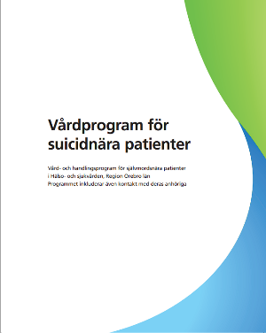
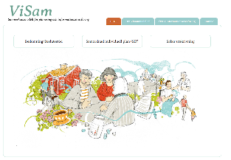
Hör ihop med riktlinjen
Notes:
Sist i riktlinjen hittar ni program, rutiner, metoder och checklistor kopplade till riktlinjen.
- Det finns länk till det nationella handlingsprogrammet för suicidprevention.
- Information om Samordnad individuell plan (SIP), som är ett viktigt samverkansverktyg.
- Suicidstegen, som är instrumentet som ger stöd i samtal med en suicidnära individ. Instrumentet kan användas av alla yrkeskategorier och är ett samtalsstöd för att säkerställa att relevanta frågor ställs och för att underlätta identifieringen av suicidrisk. Det kan även fungera som ett stöd i bedömningen av vilken typ av insats som situationen kräver, t ex om det räcker med ett medmänskligt stöttande samtal, om individen ska hänvisas till vårdcentralen eller om det krävs en akut kontakt med psykiatrin.
- Information om ViSam-modellen (Vår planering och informationsöverföring i en samlad modell) som är till hjälp i det praktiska genomförandet av en personcentrerad och sammanhållen planering tillsammans med den enskilde eller dennes närstående.
- Region Örebro läns vårdprogram för suicidnära patienter där man kan hitta information om hur sjukvården arbetar med målgruppen
- Ett metodstöd som heter ”Suicidnära tillstånd, förslag och stöd för svåra samtal”. I broschyren hittar ni ett material som kan vara till hjälp i samtal med en suicidnära individ.
- Och sist hittar ni en mall, som bl. a. Suicide Zero har varit med och tagit fram, som ska vara till hjälp vid upprättande av en krisplan tillsammans med en suicidnära individ. I dokumentet samlas information som kan vara till hjälp för individen och omgivningen vid en suicidal kris. Man kan exempelvis samla information om tidiga tecken på försämrat mående, strategier för att hantera dipparna och viktiga kontakter. En mall som med fördel kan fyllas i gemensamt med samverkanspartners på ett samverkansmöte, med individens samtycke naturligtvis.

Slide 23
Tillsammans räddar vi liv!
Notes:
Tack för er tid och kom ihåg att alla kan bidra till det här viktiga arbetet. Tillsammans kan vi rädda liv!

